Slide 1
Бурові верстати
Обладнання та інструмент для видобування і обробки природного каменю

Slide 2
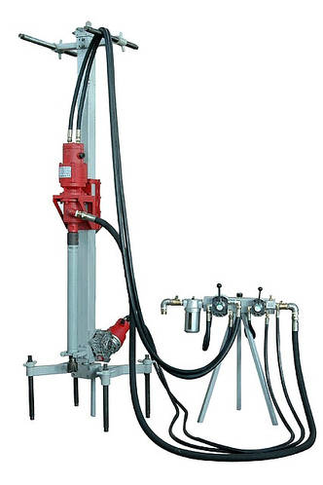
Пневматичний буровий верстат
Призначення
Горизонтальні
Вертикальні
Важкі (0,5-1,5 т)
Універсальні
Середні(250-500 кг)
Легкі (100-250 кг)
3
1
2
6
8
5
Пневматичний перфоратор
Каретка
Щогла
Анкерне кріплення
Пристрій нахилу щогли
Пульт керування
Пневмопроводи
Робочий інструмент
4
7

Slide 3
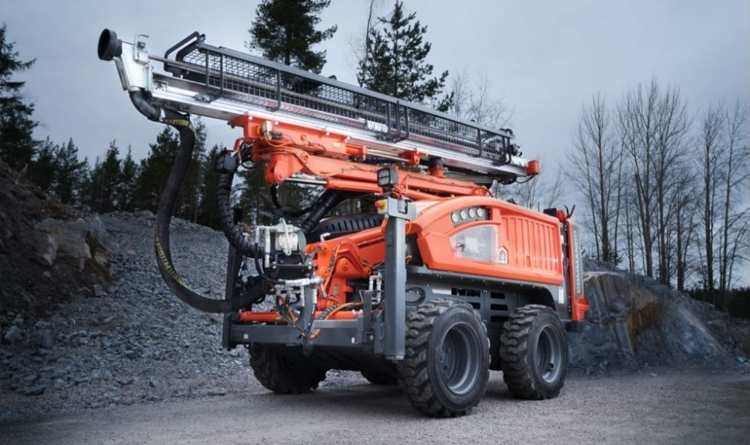
Гідравлічний буровий верстат
Дизельний двигун
Гідропривід системи позиціонування, перфоратора та опор
Компресор для подачі стисненого повітря у вибій
Радіокерування (опційно)
Візок на пневмоході або на гусеничному ході
Можливість буріння шпурів під будь-яким кутом нахилу
Основні виробники:
Sandvik, Tamrock

Slide 4
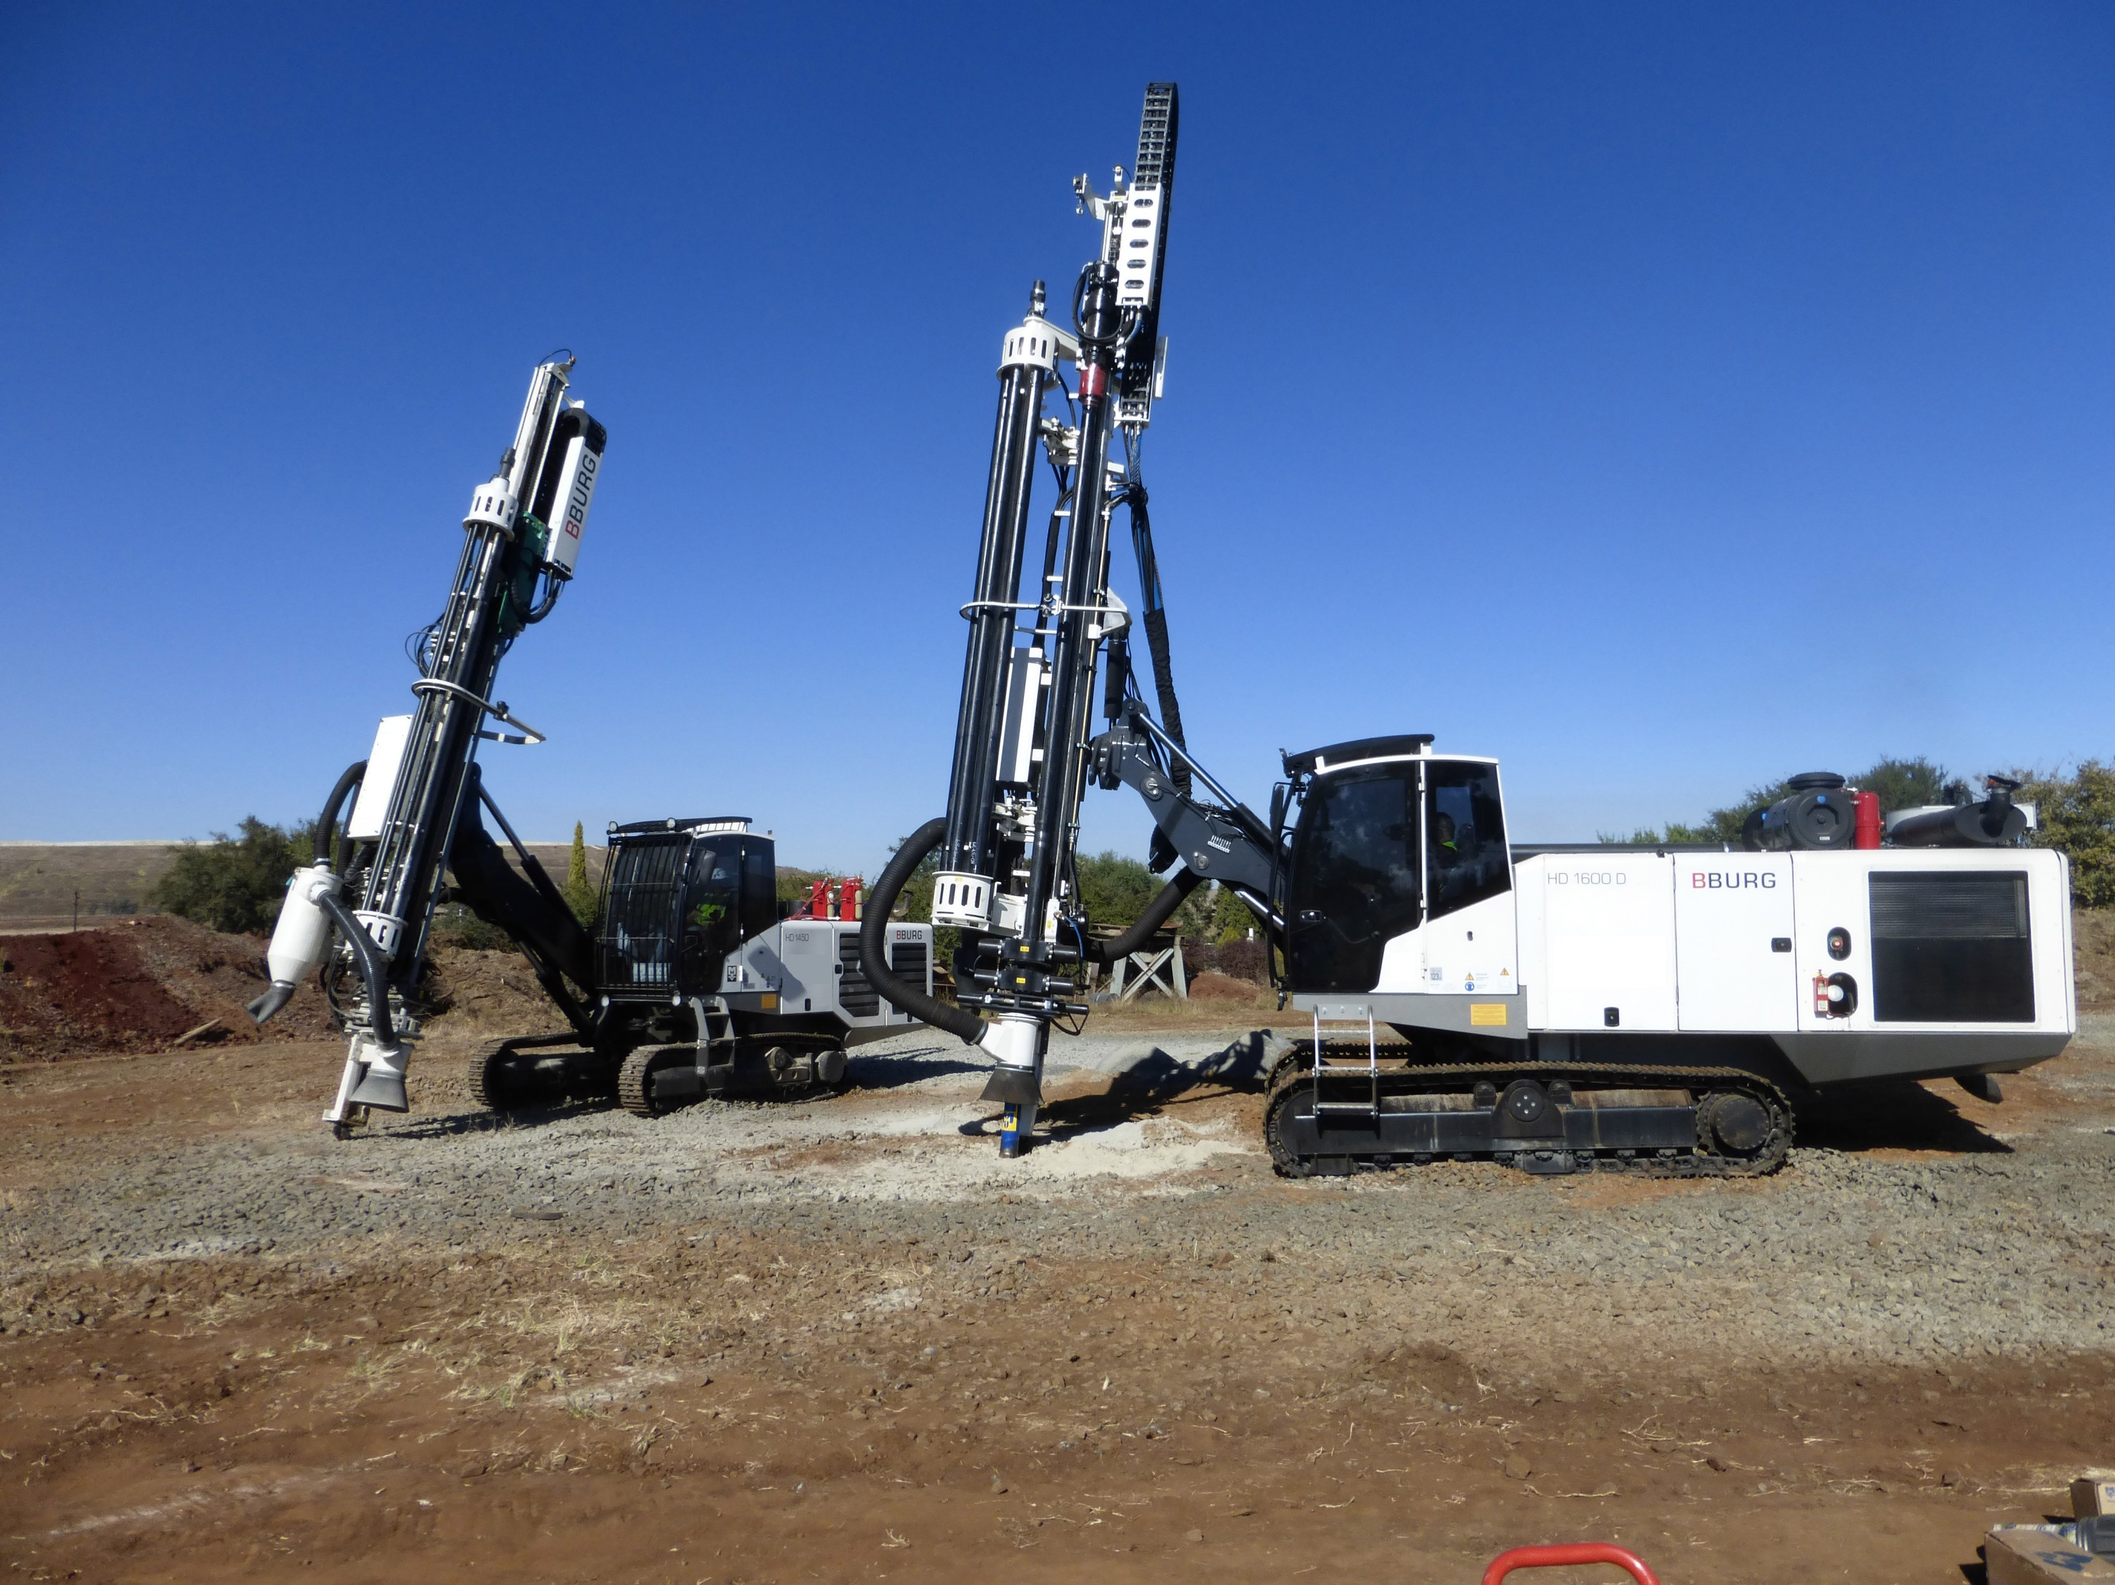
Гідравлічні бурові верстати

Slide 5
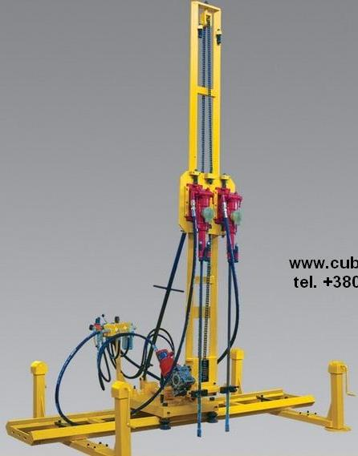
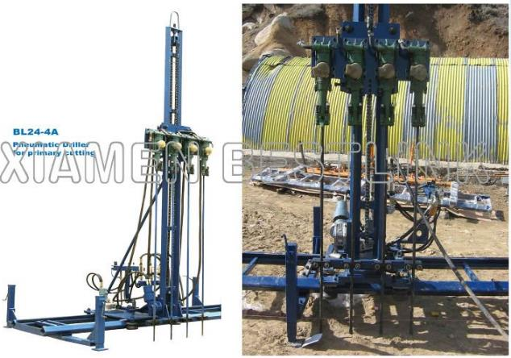
Верстати для буріння стрічки шпурів

Slide 6
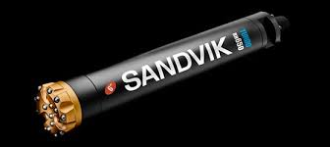
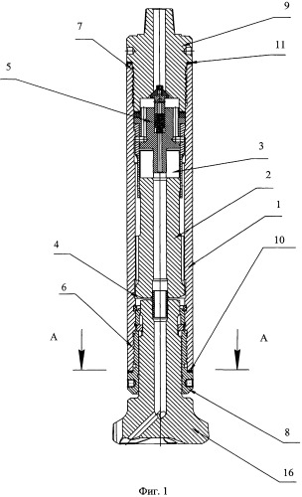
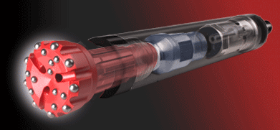
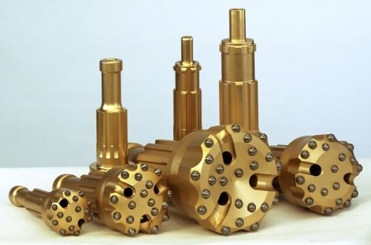
Глибинний пневмоударник

Slide 7
Робочий інструмент
Бурова штанга з буровою коронкою
Хвостовик
Штанга
Бурова коронка
Інтегральні
Штанга, хвостовик і коронка – одне ціле
Інтегрально-різьбові
Відсутній хвостовик. Замість нього вн. різьба
Зі з’ємними коронками
Коронки насаджуються на конус штанги
Надставні
Коронки нагвинчуються на штангу

Slide 8
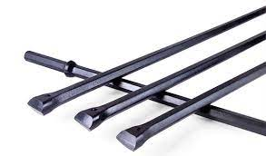
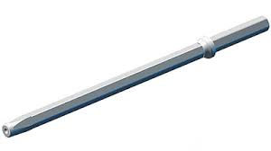
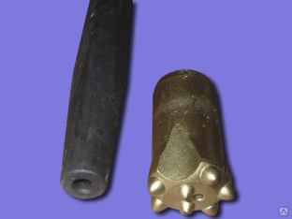
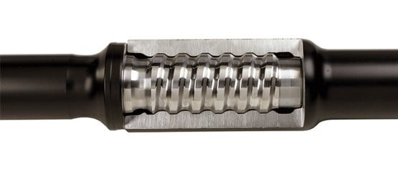
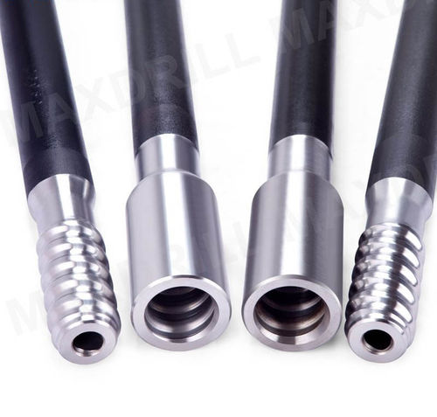
Робочий інструмент
Інтегральна бурова штанга
Бурова штанга зі з’ємними коронками
Інтегрально-різьбова бурова штанга
Відсутній хвостовик.
Замість нього внутрішня різьба
Надставна бурова штанга

Slide 9
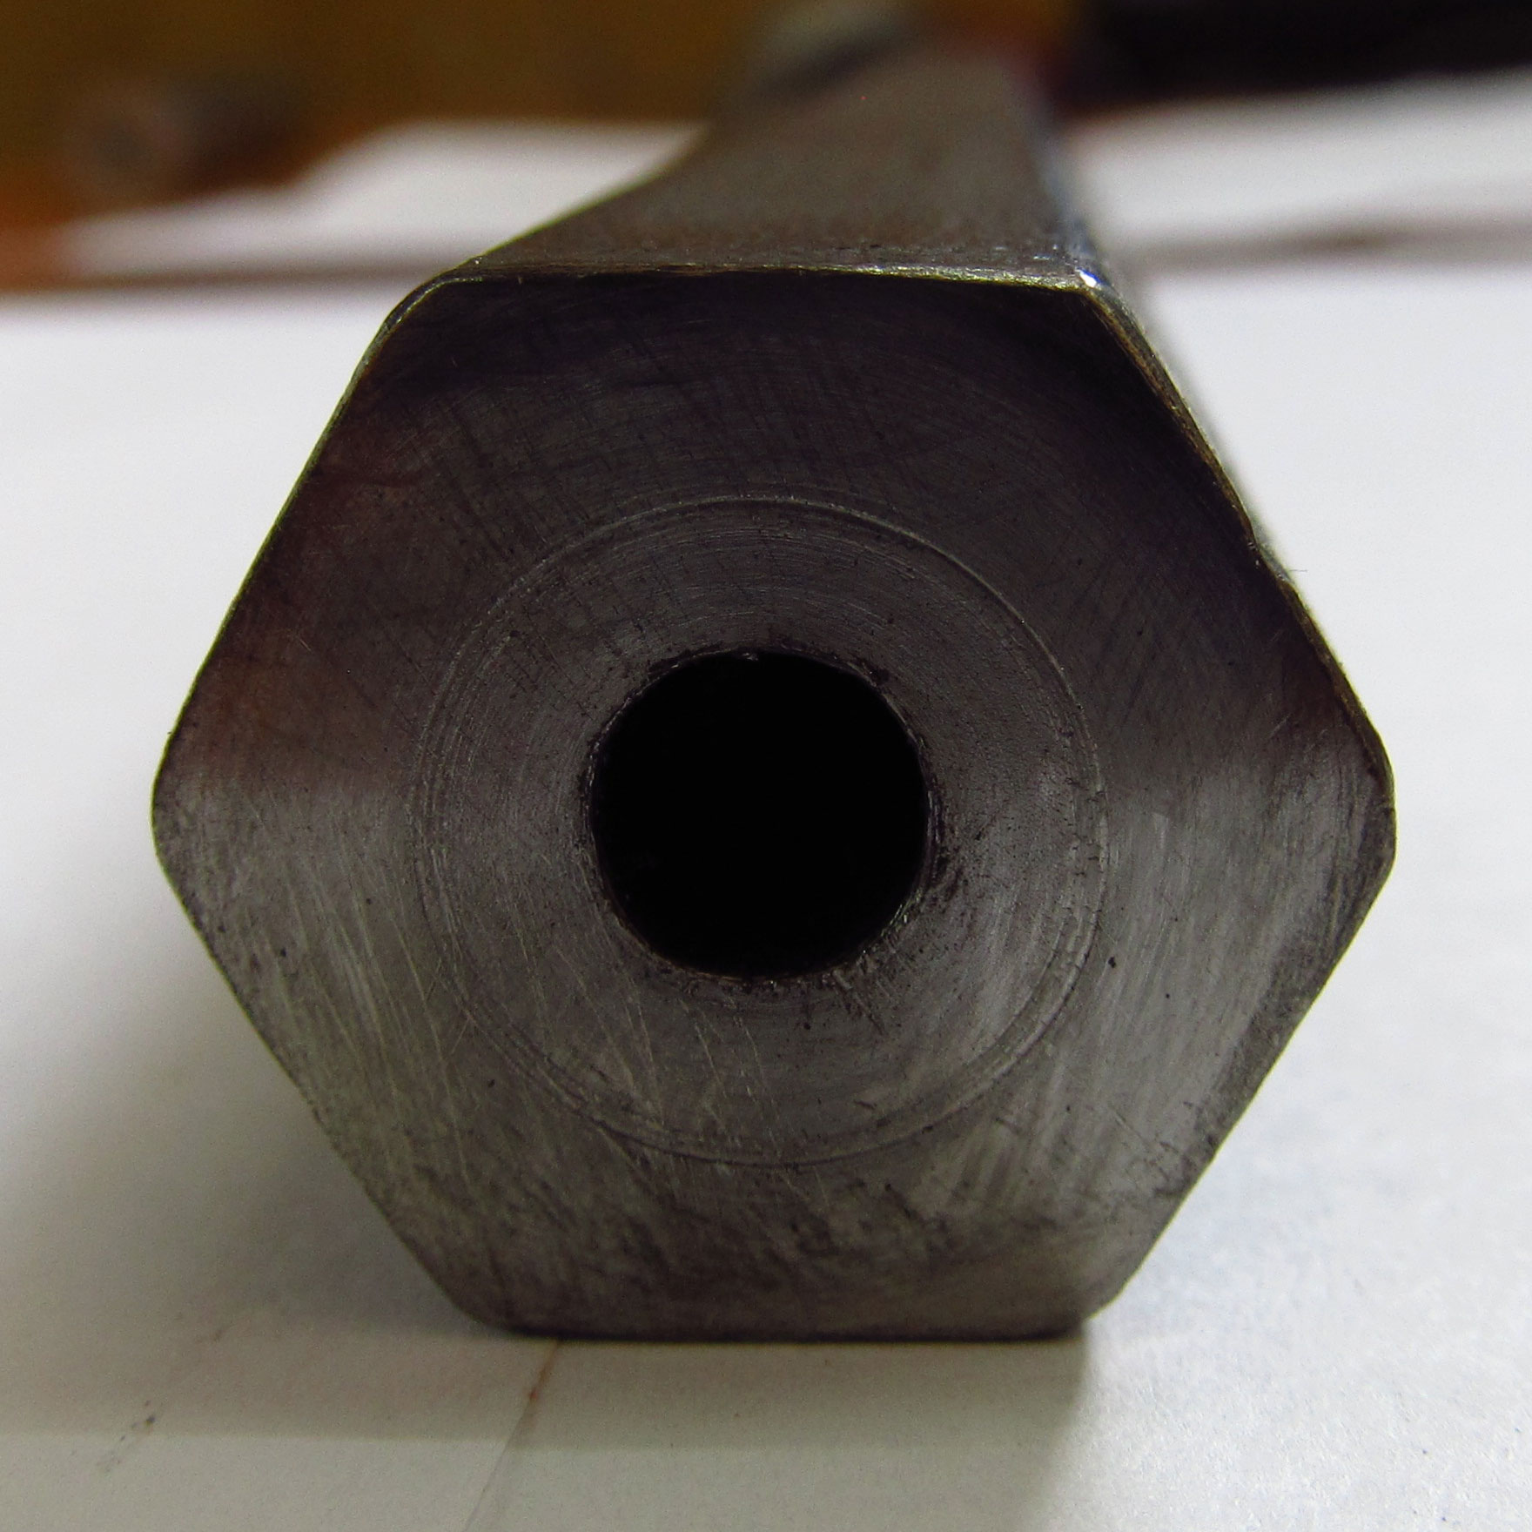
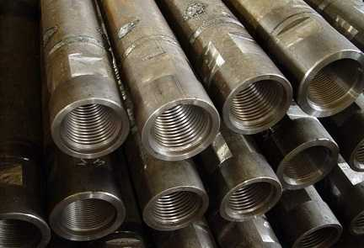
Штанга
Корпус штанги для буріння шпурів виготовляється шестигранної форми з поздовжнім отвором для подачі стисненого повітря у вибій
Матеріал: високолеговані, конструкційні сталі з вмістом нікелю 18Х2Н4МА, 18Х2Н4ВА, 25Х2Н4МА 38ХН3МФА.
Корпус штанги для буріння свердловин виготовляється циліндричної форми з поздовжнім отвором для подачі стисненого повітря або бурового розчину у вибій
Матеріал: сталеві безшовні товстостінні труби. Товщина стінки від 3,5 мм

Slide 10
Штанга
На кінці штанги виконується конус, на який насаджується бурова коронка.
Конус виготовляють з кутами: 12°, 11°, 7°, 4°46’.
Довжина
інтегральних штанг 400 - 9600 мм
інтегрально-різьбових штанг 1910 – 4345 мм
штанг зі з’ємними коронками 610 – 3050 мм
надставних штанг 300 – 4800 мм

Slide 11
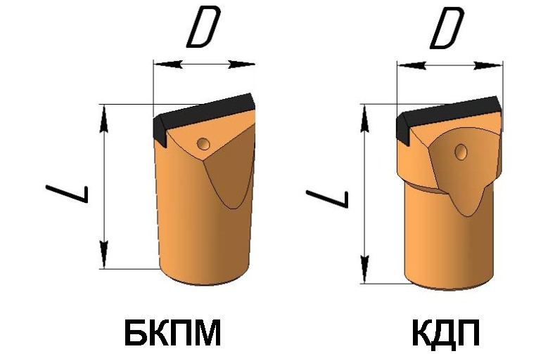
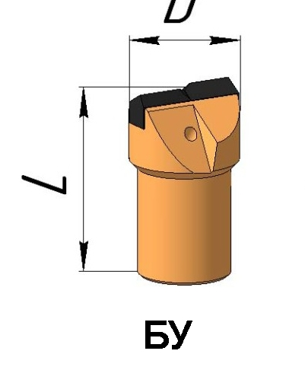
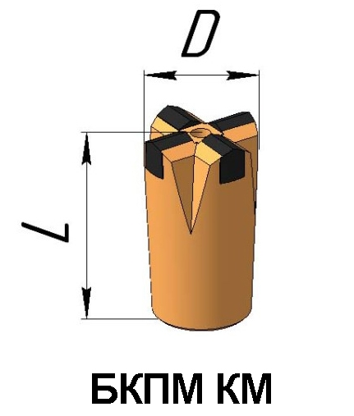
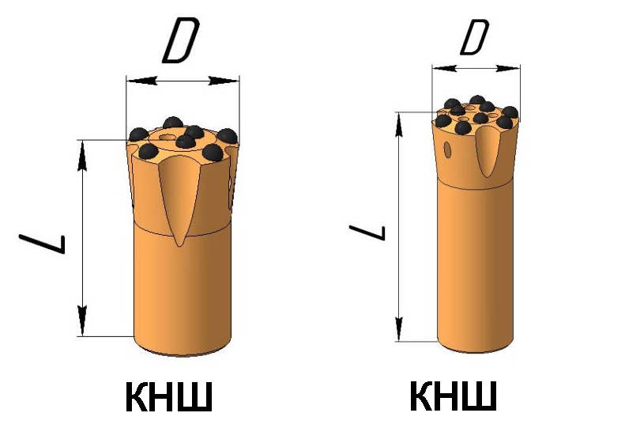
Коронка
Інтегральні
З’ємні
Надставні
Долотчасті
Хрестовидні
Штирьові

Slide 12
Додаткове обладнання
Заточні верстати
Пиловловлювачі
Компресори

